Slide 1

Rekomendasi E-book pada Digital Repository Rumah Sakit Umum Universitas Kristen Indonesia dengan menggunakan Metode VIKOR
Pembimbing Utama – Ridwan Rismanto, S.ST., M.Kom.
Pembimbing Pendamping - Habibie Ed Dien, S.Kom., MT.
Soyid Wahyu Darmawan - (1741720151)

Slide 2

Latar Belakang
Perkembangan Teknologi

Slide 3

Latar Belakang
Pemanfaatan Teknologi pada pembuatan Digital Repository

Slide 4

Latar Belakang
Alasan adanya Rekomendasi E-book pada Digital Repository

Slide 5
Latar Belakang
Regulasi terkait Sistem Informasi Rumah Sakit:
UU No. 44 Tahun 2009 tentang Rumah Sakit
Permenkes No. 1171 Tahun 2011, Tentang SIRS
Dengan adanya Digital Repository diharapkan dapat memberikan penilaian rumah sakit yang lebih baik

Slide 6
Latar Belakang
Sistem Pendukung Keputusan
alat bantu dalam menilai E-book untuk dijadikan Rekomendasi pada sebuah Digital Repository

Slide 7

Rumusan Masalah
Bagaimana membuat sistem rekomendasi yang menghasilkan E-book dengan nilai tertinggi berdasarkan kriteria dari E-book tersebut?
Bagaimana membangun sistem rekomendasi E-book pada Digital Repository berdasarkan kriteria dengan menggunakan VIKOR?
Bagaimana tingkat akurasi VIKOR untuk diimplementasikan ke dalam sistem rekomendasi E-book berdasarkan kriteria dari E-book tersebut?

Slide 8

Tujuan Penelitian
Untuk membuat sistem yang menghasilkan rekomendasi E-book yang sesuai berdasarkan kriteria penilaian buku. Hasil penentuan tersebut digunakan menjadi salah satu tolak ukur dalam menentukan Rekomendasi E-book.
Untuk memberikan rekomendasi E-book yang sesuai dengan kriteria penilaian buku dengan menggunakan Sistem Rekomendasi yang diimplementasikan dengan metode VIKOR
Dapat mengetahui tingkat akurasi dalam implementasi metode VIKOR kedalam sistem rekomendasi E-book berdasarkan kriteria penilaian buku (Kelayakan isi, Kebahasaan, Penyajian, Dan Kegrafikaan)

Slide 9
Harapan Peneliti
Harapan dari penelitian ini adalah:
Membantu pihak Rumah Sakit Umum Universitas Kristen Indonesia dalam mengakses Digital Repository.
Membantu pihak Rumah Sakit Umum Universitas Kristen Indonesia untuk memonitoring dalam menilai dan merekomendasikan E-book pada Digital Repository dengan Sistem Pendukung Keputusan (SPK) menggunakan metode VIKOR.

Slide 10
Batasan Masalah
Aplikasi yang dibuat berbasis website dengan menggunakan Bahasa pemrograman JAVASCRIPT dan framework ReactJS
Melakukan perhitungan metode dapat dilakukan dengan satu user sehingga tidak adanya suatu GDSS (Group Decision Support System) atau Sistem Pendukung Keputusan secara berkelompok
Penentuan Rekomendasi E-book pada Digital Repository berdasarkan kriteria penilaian menggunakan metode VIKOR.
Keluaran dari sistem berupa rekomendasi E-book yang ditampilkan di laman Website Digital Repository.

Slide 11
Tinjauan Pustaka
Hal-hal yang dijelaskan pada tinjauan pustaka:
Studi Kasus
Metode
Sistem

Slide 12
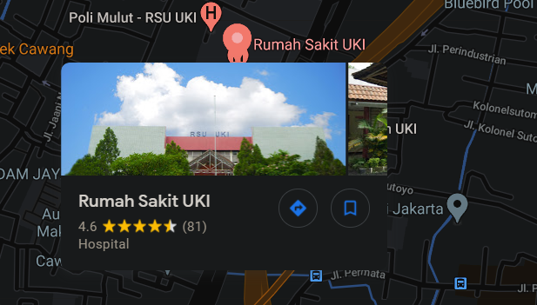
Studi Kasus
Studi kasus yang dijadikan objek tempat penelitian adalah Rumah Sakit Umum Universitas Kristen Indonesia

Slide 13
Metode
Metode yang digunakan adalah metode VIKOR
(Menurut Jurnal karya Boyma Simamora (2017) tentang Rancang bangun system rekomendasi televisi led dengan metode vikor berbasis web):
Metode VIKOR merupakan metode analisis pengambilan keputusan dengan multi atribut decision making untuk memecahkan permasalahan keputusan dengan kriteria yang saling bertentangan dan dari unit yang berbeda
Metode vikor memiliki kelebihan dalam mengkompromi alternatif yang ada, serta dapat menyelesaikan pengambilan keputusan bersifat diskret pada kriteria yang bertentangan dan non commensurable, yaitu perbedaan unit antar kriteria

Slide 14



Sistem
MySQL
Flask
ReactJS

Slide 15
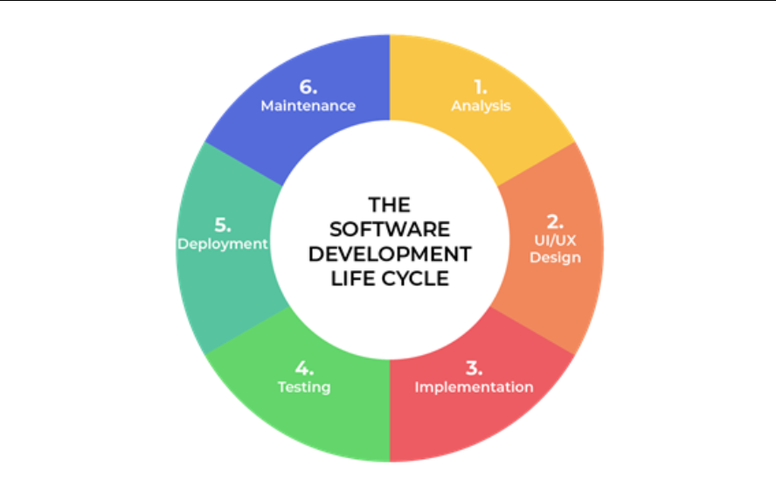
Pengembangan Perangkat Lunak

Slide 16
Implementasi Sistem
Python Framework Flask sebagai Backend
Javascript Framework ReactJS sebagai Frontend
MySQL sebagai Database

Slide 17
Analisis dan Perancangan
Analisis dan Perancangan Meliputi:
Use Case Diagram
Proses Bisnis
Perancangan Basis Data
Perancangan Antar Muka

Slide 18
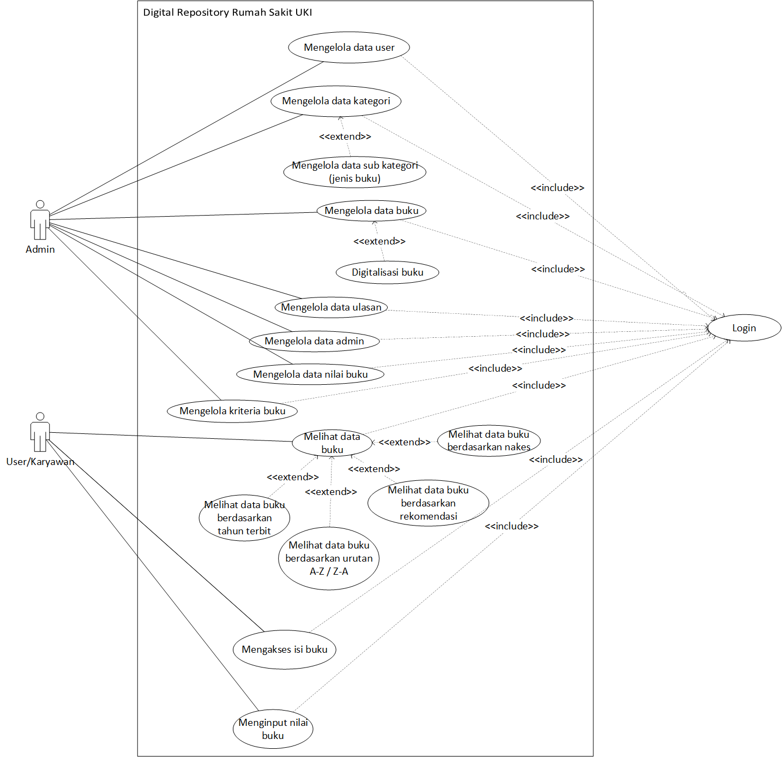
Use Case Diagram

Slide 19
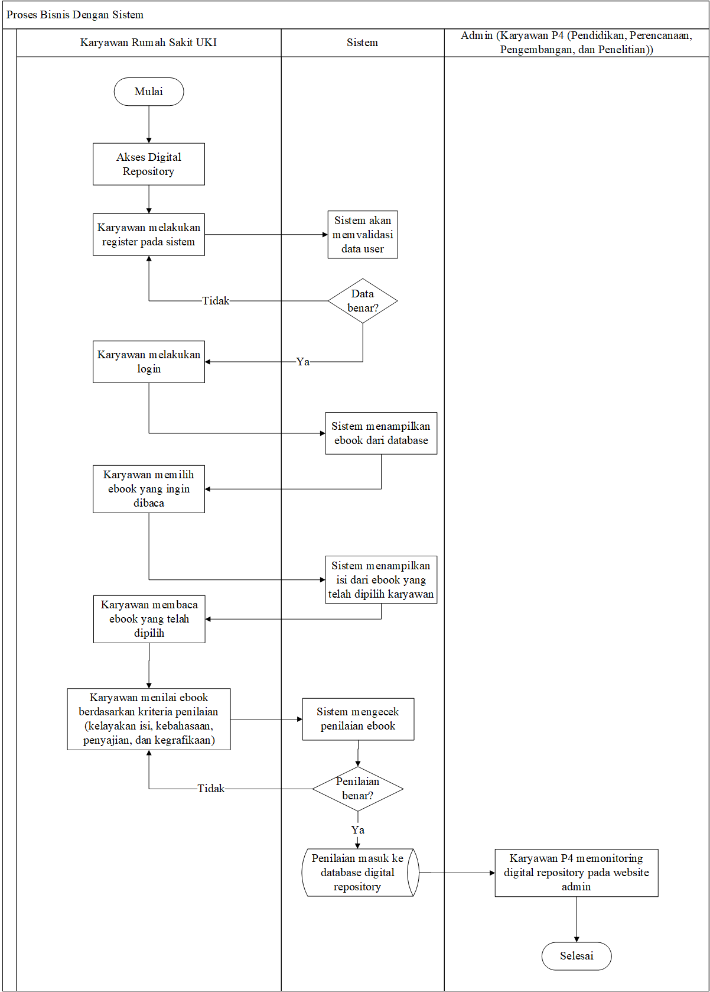
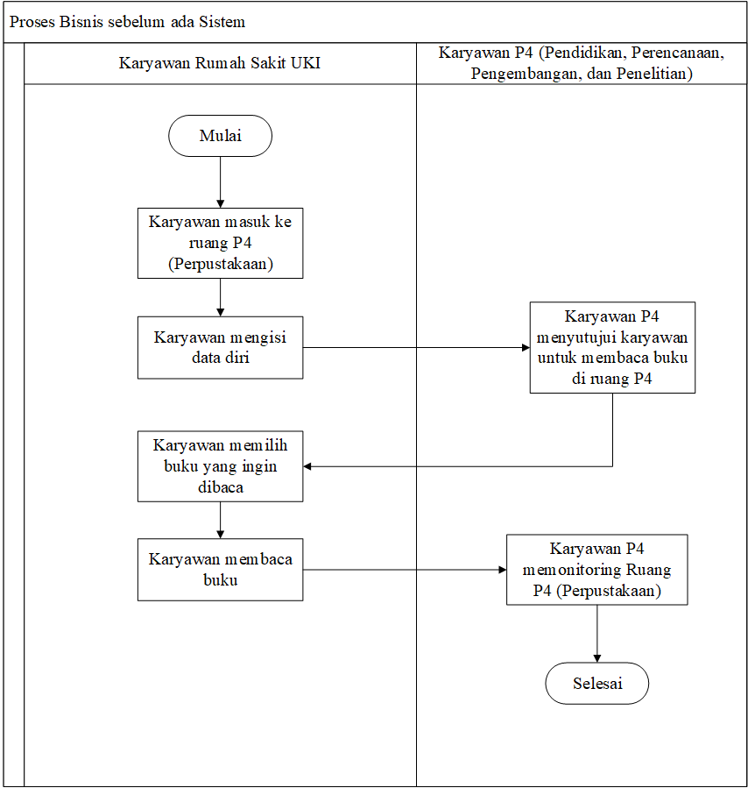
Proses Bisnis
Sebelum adanya sistem
Dengan Sistem

Slide 20
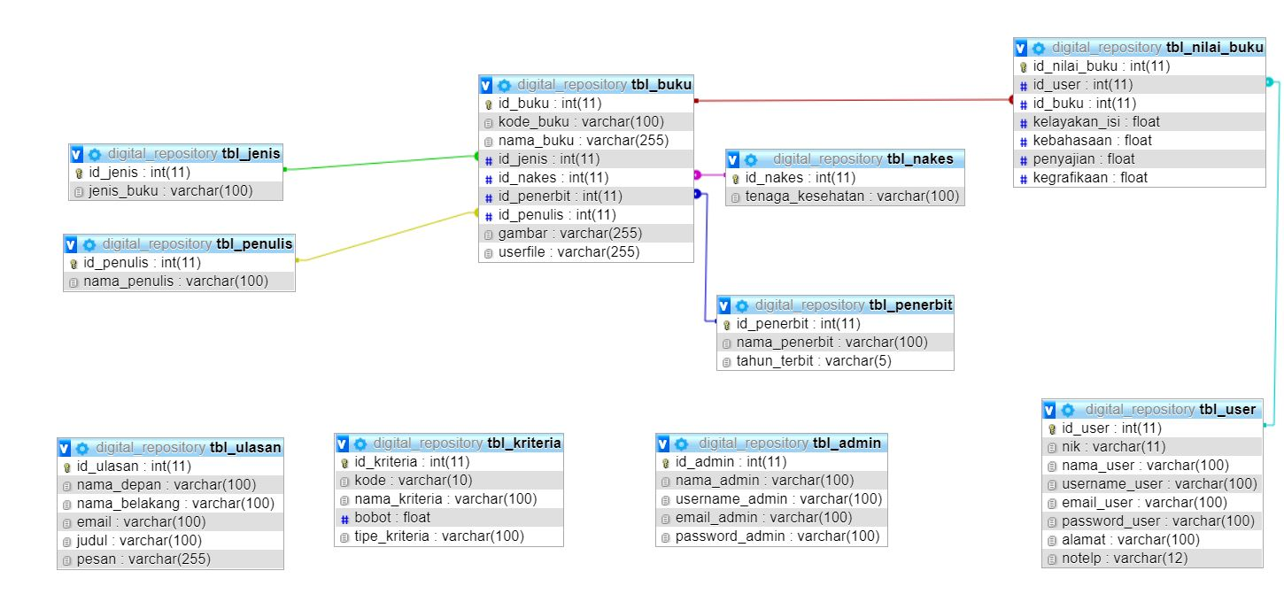
Perancangan Basis Data

Slide 21
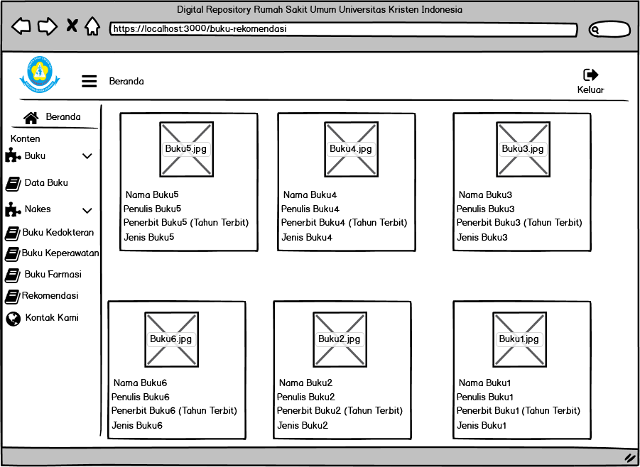
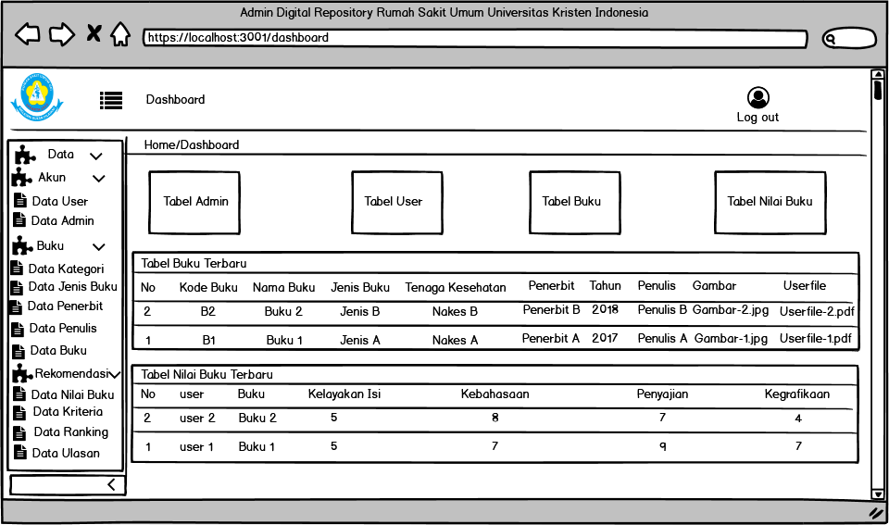
Perancangan Antarmuka
Admin
User

Slide 22
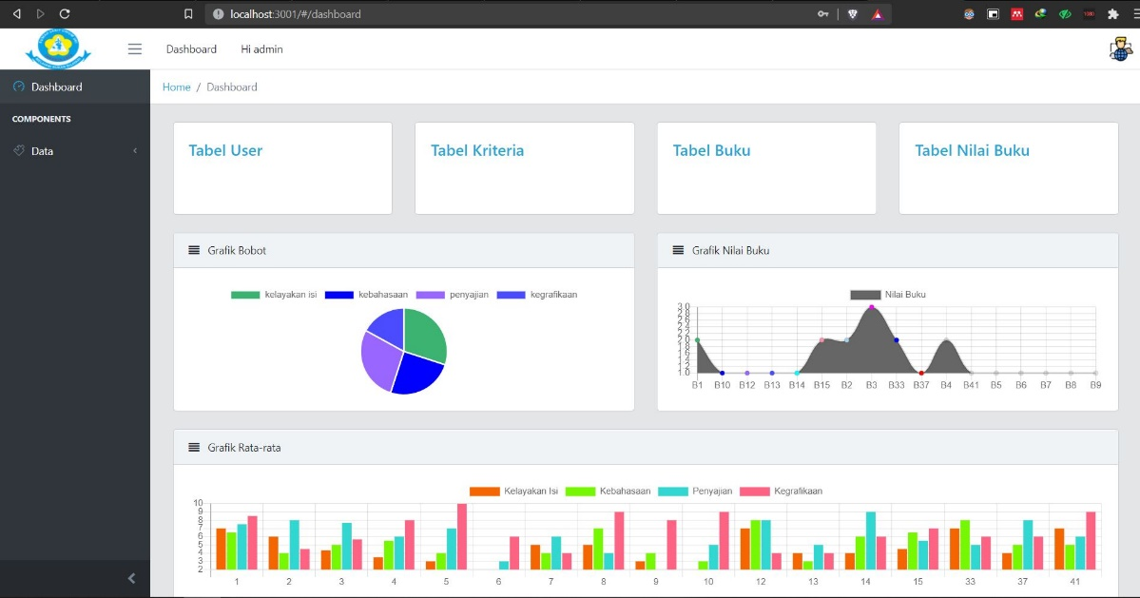
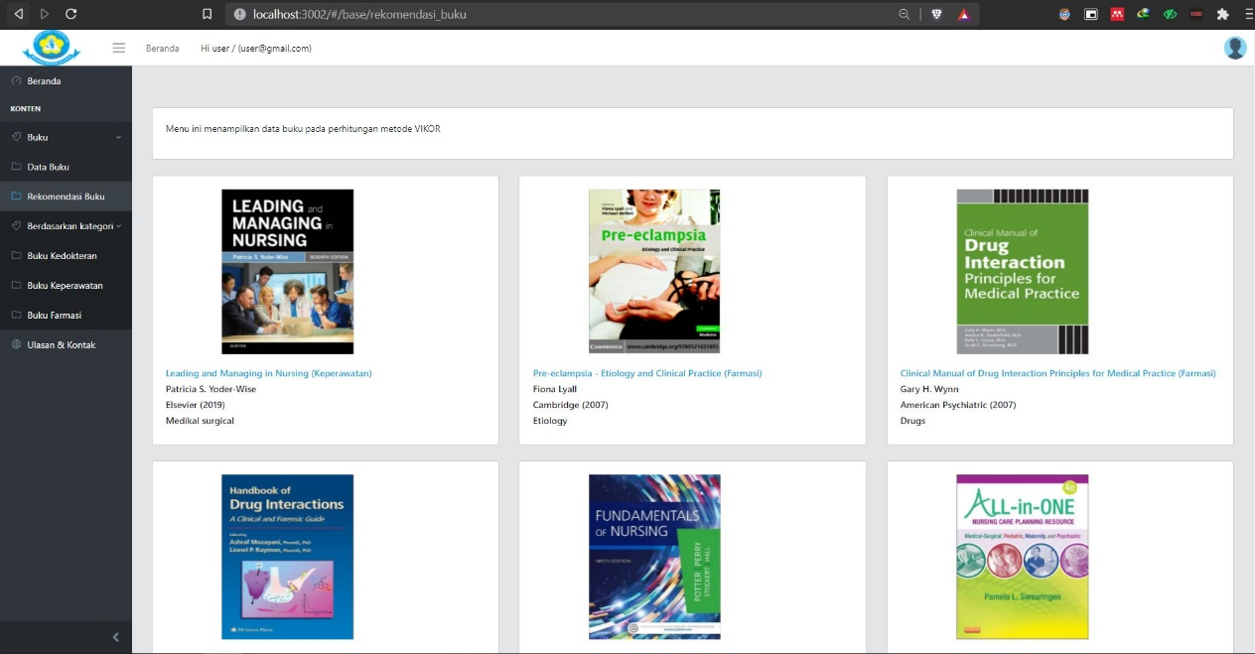
Implementasi Tampilan
Admin
User

Slide 23
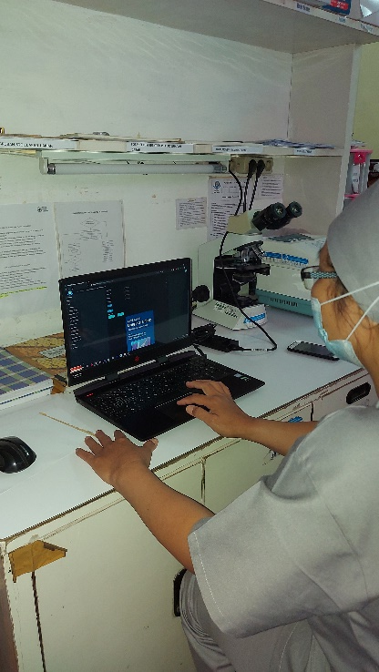
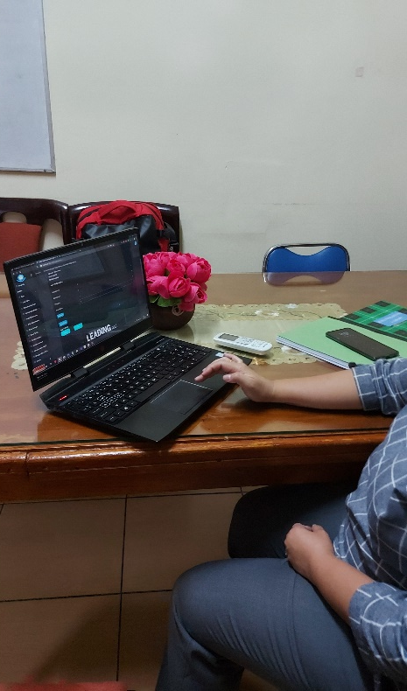
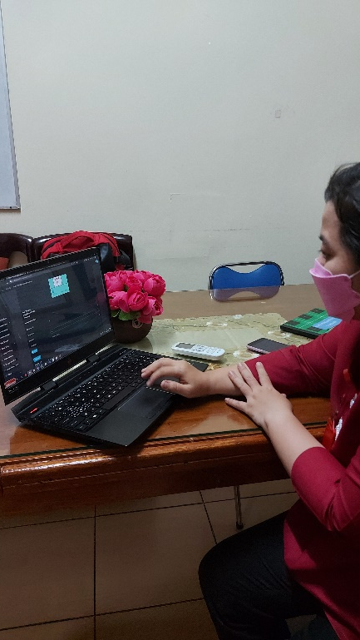
Hasil Pengujian
Terdapat tiga pengguna yang menguji aplikasi ini (khususnya karyawan P4 Rumah Sakit Umum Universitas Kristen Indonesia)
(Bu Etty) (Bu Dwi) (Bu Tita)

Slide 24
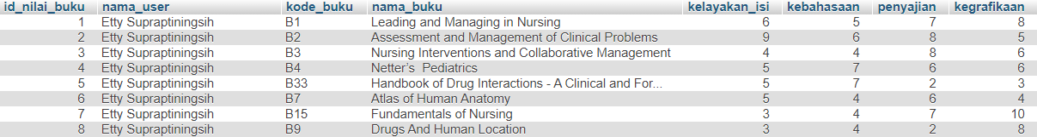
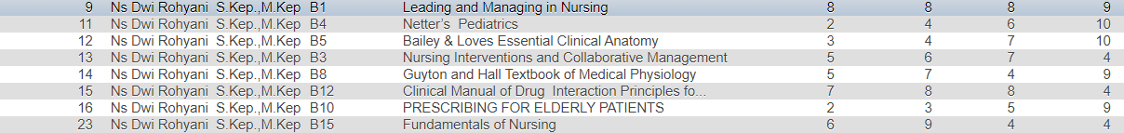
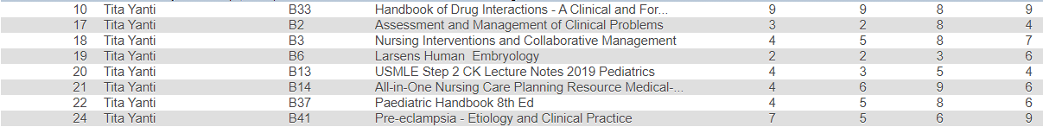
Tabel Matriks Keputusan Ketiga User
Penilaian User Pertama:
Penilaian User Kedua:
Penilaian User Ketiga:

Slide 25
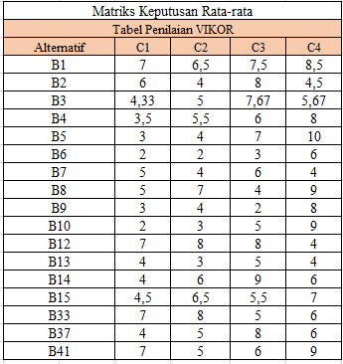
Perhitungan Metode VIKOR
Matriks Keputusan (Rata-Rata)

Slide 26
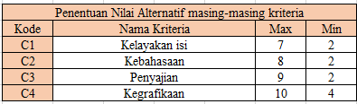
Perhitungan Metode VIKOR
Penentuan nilai Maks dan Min masing-masing kriteria

Slide 27
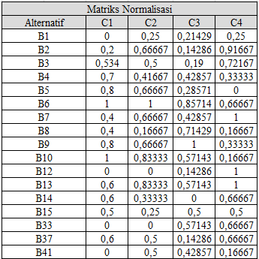

Perhitungan Metode VIKOR
Matriks Normalisasi

Slide 28
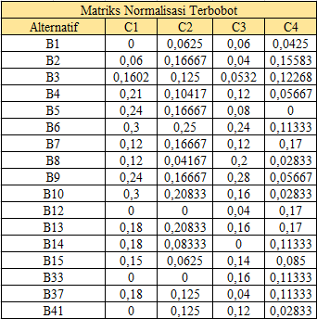
Perhitungan Metode VIKOR
Matriks Normalisasi terbobot

Slide 29
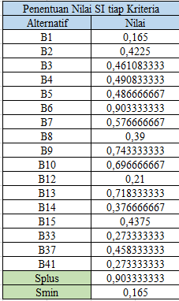
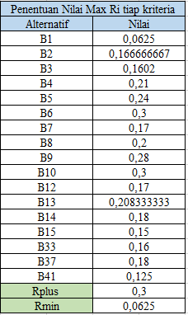
Perhitungan Metode VIKOR
Perhitungan nilai Utility Measure (S) dan Regret Measure (R)

Slide 30
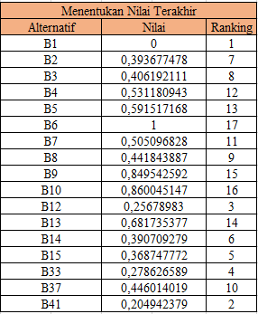
Perhitungan Metode VIKOR
Ranking Metode VIKOR

Slide 31
Penutup
Sistem dapat merekomendasikan E-book sesuai dengan kriteria yang dihasilkan dari sistem dengan menggunakan metode VIKOR menentukan rekomendasi E-book sesuai dengan kriteria Penialaian buku (kelayakan isi, kebahasaan, penyajian, dan kegrafikaan).
Sistem dapat merekomendasikan E-book dengan menggunakan metode VIKOR dan dari hasil perhitungan manual (microsoft excel) dengan perhitungan sistem memiliki akurasi 100% persentase kesesuaian yang berarti tingkat akurasi dinyatakan sangat baik karena lebih dari 95% akurasi

Slide 32
Terima Kasih

